Slide 1
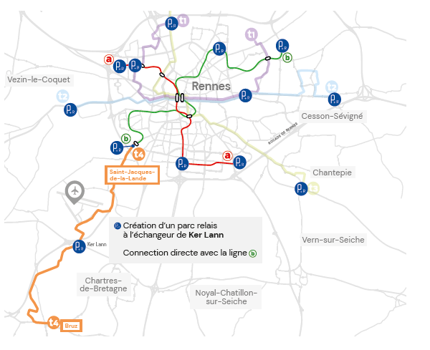
TRAMBUS le Projet métropolitain pour Bruz
Les principales caractéristiques (selon l’étude de faisabilité) :
12 km de ligne dont 62% de voie réservée
21 stations dont la desserte des grands pôles : Aéroport - Parc Expo, campus de Ker Lann, la gare, le quartier Vert Buisson et le centre-ville de Bruz.
Un service étendu de 05h25 à 00h35 (en semaine)
Environ 58 M€HT d'investissement
De nombreux travaux de voiries selon les variantes retenues :
* terminus au rond point de la Bobinais
* terminus Halle Pagnol avec traversée de la place du docteur Joly
Un temps de trajet de bout en bout d’une trentaine de minutes voire plus selon les variantes choisies
Des points noirs pour la circulation (franchissement du pont au dessus des voies ferrées et le stationnement avenue Joseph Jan)
Pas de réorganisation de la desserte des bus intra communaux

Slide 2
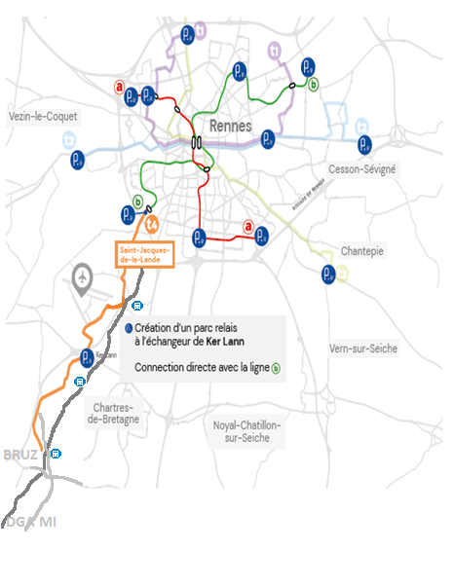
TRAMBUS à BRUZ nos propositions de réflexions
Renforcement du pôle d’échanges de la gare de Bruz
Cohabitation et complémentarité entre déplacements individuels et transports collectifs
Réorganisation du réseau de bus interne à la commune
Des propositions pour une mobilité durable et renforcée
Une alternative au projet rennais

Slide 3
Une ligne de Trambus plus courte
Chiffrages
7 millions d’investissements en moins pour l’achat des trambus (sur les 57 millions prévus travaux de voiries et matériel/véhicules)
Un temps de parcours de bout en bout d’environ 15 minutes par la voie la plus directe
Des temps de parcours en Trambus réduit de 20 %
Avec + de 70 % en voies réservées, une meilleure garantie de régularité
Une économie de 20 à 30 % sur l’achat de trambus en moins grand nombre
Un projet financièrement acceptable

Slide 4
Une réorganisation de la desserte interne
Réorganiser le réseau de bus au sein de la ville
Réinvestir les Kilomètres de Trambus économisés (20%) au sein de la commune
Prendre appui sur le pôle d’échanges multimodal de la gare et le parking relais en silo.
Assurer la continuité avec le TER et le Trambus au départ de la gare
Mieux desservir les pôles et quartiers de la ville
Renforcer les lignes existantes vers
Pont-Réan, DGA MI, ..
Créer des lignes circulaires
pour mieux desservir les zones d’activité, le lycée Anita Conti, La Haye de Pan, le 2ème RMAT , le stade Siméon Belliard, la Croix Madame, Les rosiers, Ker Lann
Une alternative qui augmente l’offre de déplacement

Slide 5
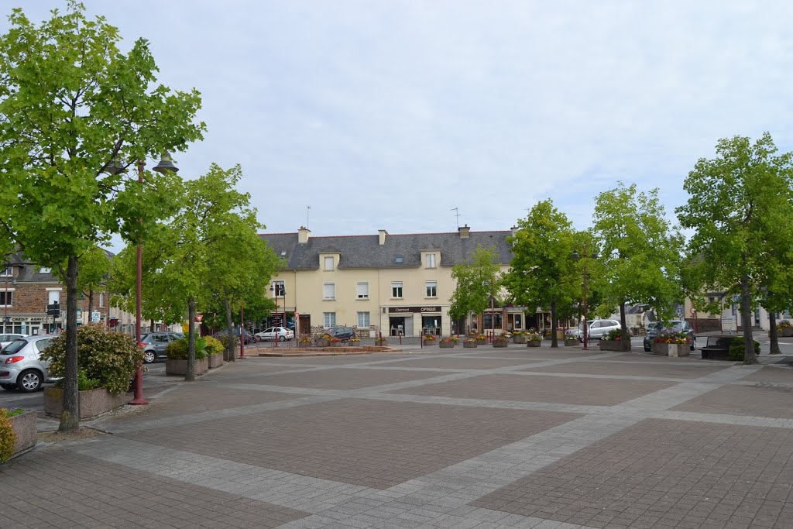
Des propositions plus économes et plus respectueuses des aménagements existants
Un centre ville de Bruz et des commerces toujours accessibles par tous,
Davantage d’habitants en proximité d’un arrêt de bus,
Une place du Docteur Joly favorable aux mobilités douces et actives maintenue dans sa fonction d’accueil du marché hebdomadaire,
Un plan de circulation inchangé , des aménagements récents conservés.
Faites part de vos remarques, réactions, propositions sur notre site wwww:https://unirpouragir.fr/ ou la page facebook unirpouragir

